Slide 1

Gestão de encomendas em condomínios residenciais
Registro, aviso e retirada segura de pacotes na portaria
PIM II • Análise e Desenvolvimento de Sistemas • UNIP Anchieta • 2026
Autores
Adilson Batista do Nascimento de Lima
Daniel Augusto Amarante da Silva
Lucas Ribeiro Tomiossi Kribely
Pedro Urquisa Rocha
Ysaac de Souza França
Orientadora: Prof.ª Eliana
Notes:
ABERTURA (Daniel, cerca de 20 s). Apresentar o grupo e o tema. Ordem das falas: Ysaac (problema e pesquisa), Adilson (engenharia de software), Lucas (banco de dados), Daniel (programação em C e demonstração), Pedro (redes, inclusão e conclusão). Tempo total: cerca de 21 minutos.

Slide 2
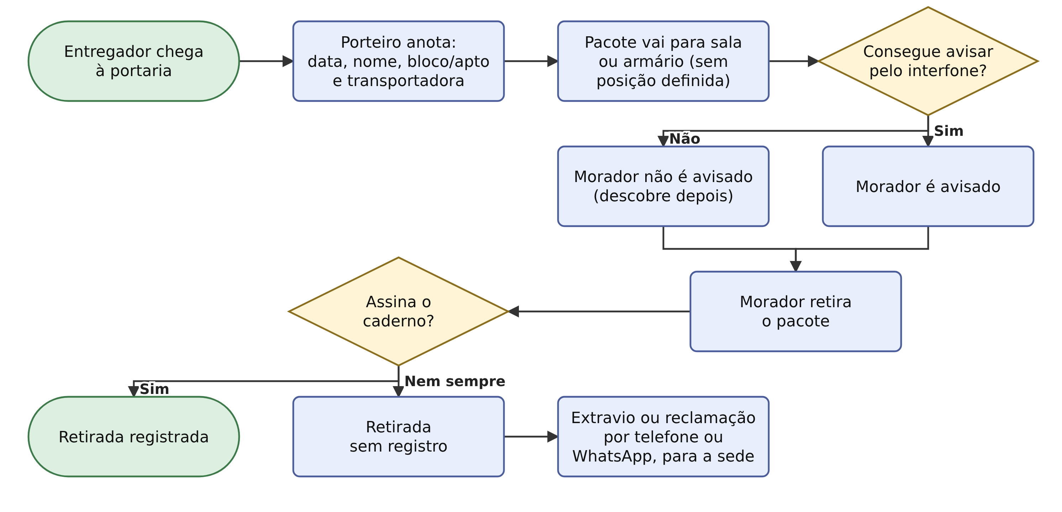
O caderno da portaria
Extravios e entregas à pessoa errada
Porteiro sobrecarregado, sem rastreio
Internet instável em parte das portarias
10
~960
40
condomínios
unidades
porteiros
Figura 2 – Processo atual de encomendas (caderno). Fonte: elaborado pelos autores (2026).
Notes:
YSAAC, bloco 1 (cerca de 3 min, junto com o próximo slide). Roteiro completo: documento-final/apresentacao/bloco-1-pesquisa-ysaac.md. Falar: o caderno da portaria; registro livre, volumes sem posição, entrega que depende da memória do plantão, administradora sem visão. Organização: dez condomínios, cerca de 960 unidades, 40 porteiros (quatro por condomínio, escala 12x36). Sete problemas identificados. Sem levantamento de campo: não afirmar quanto os problemas acontecem.

Slide 3
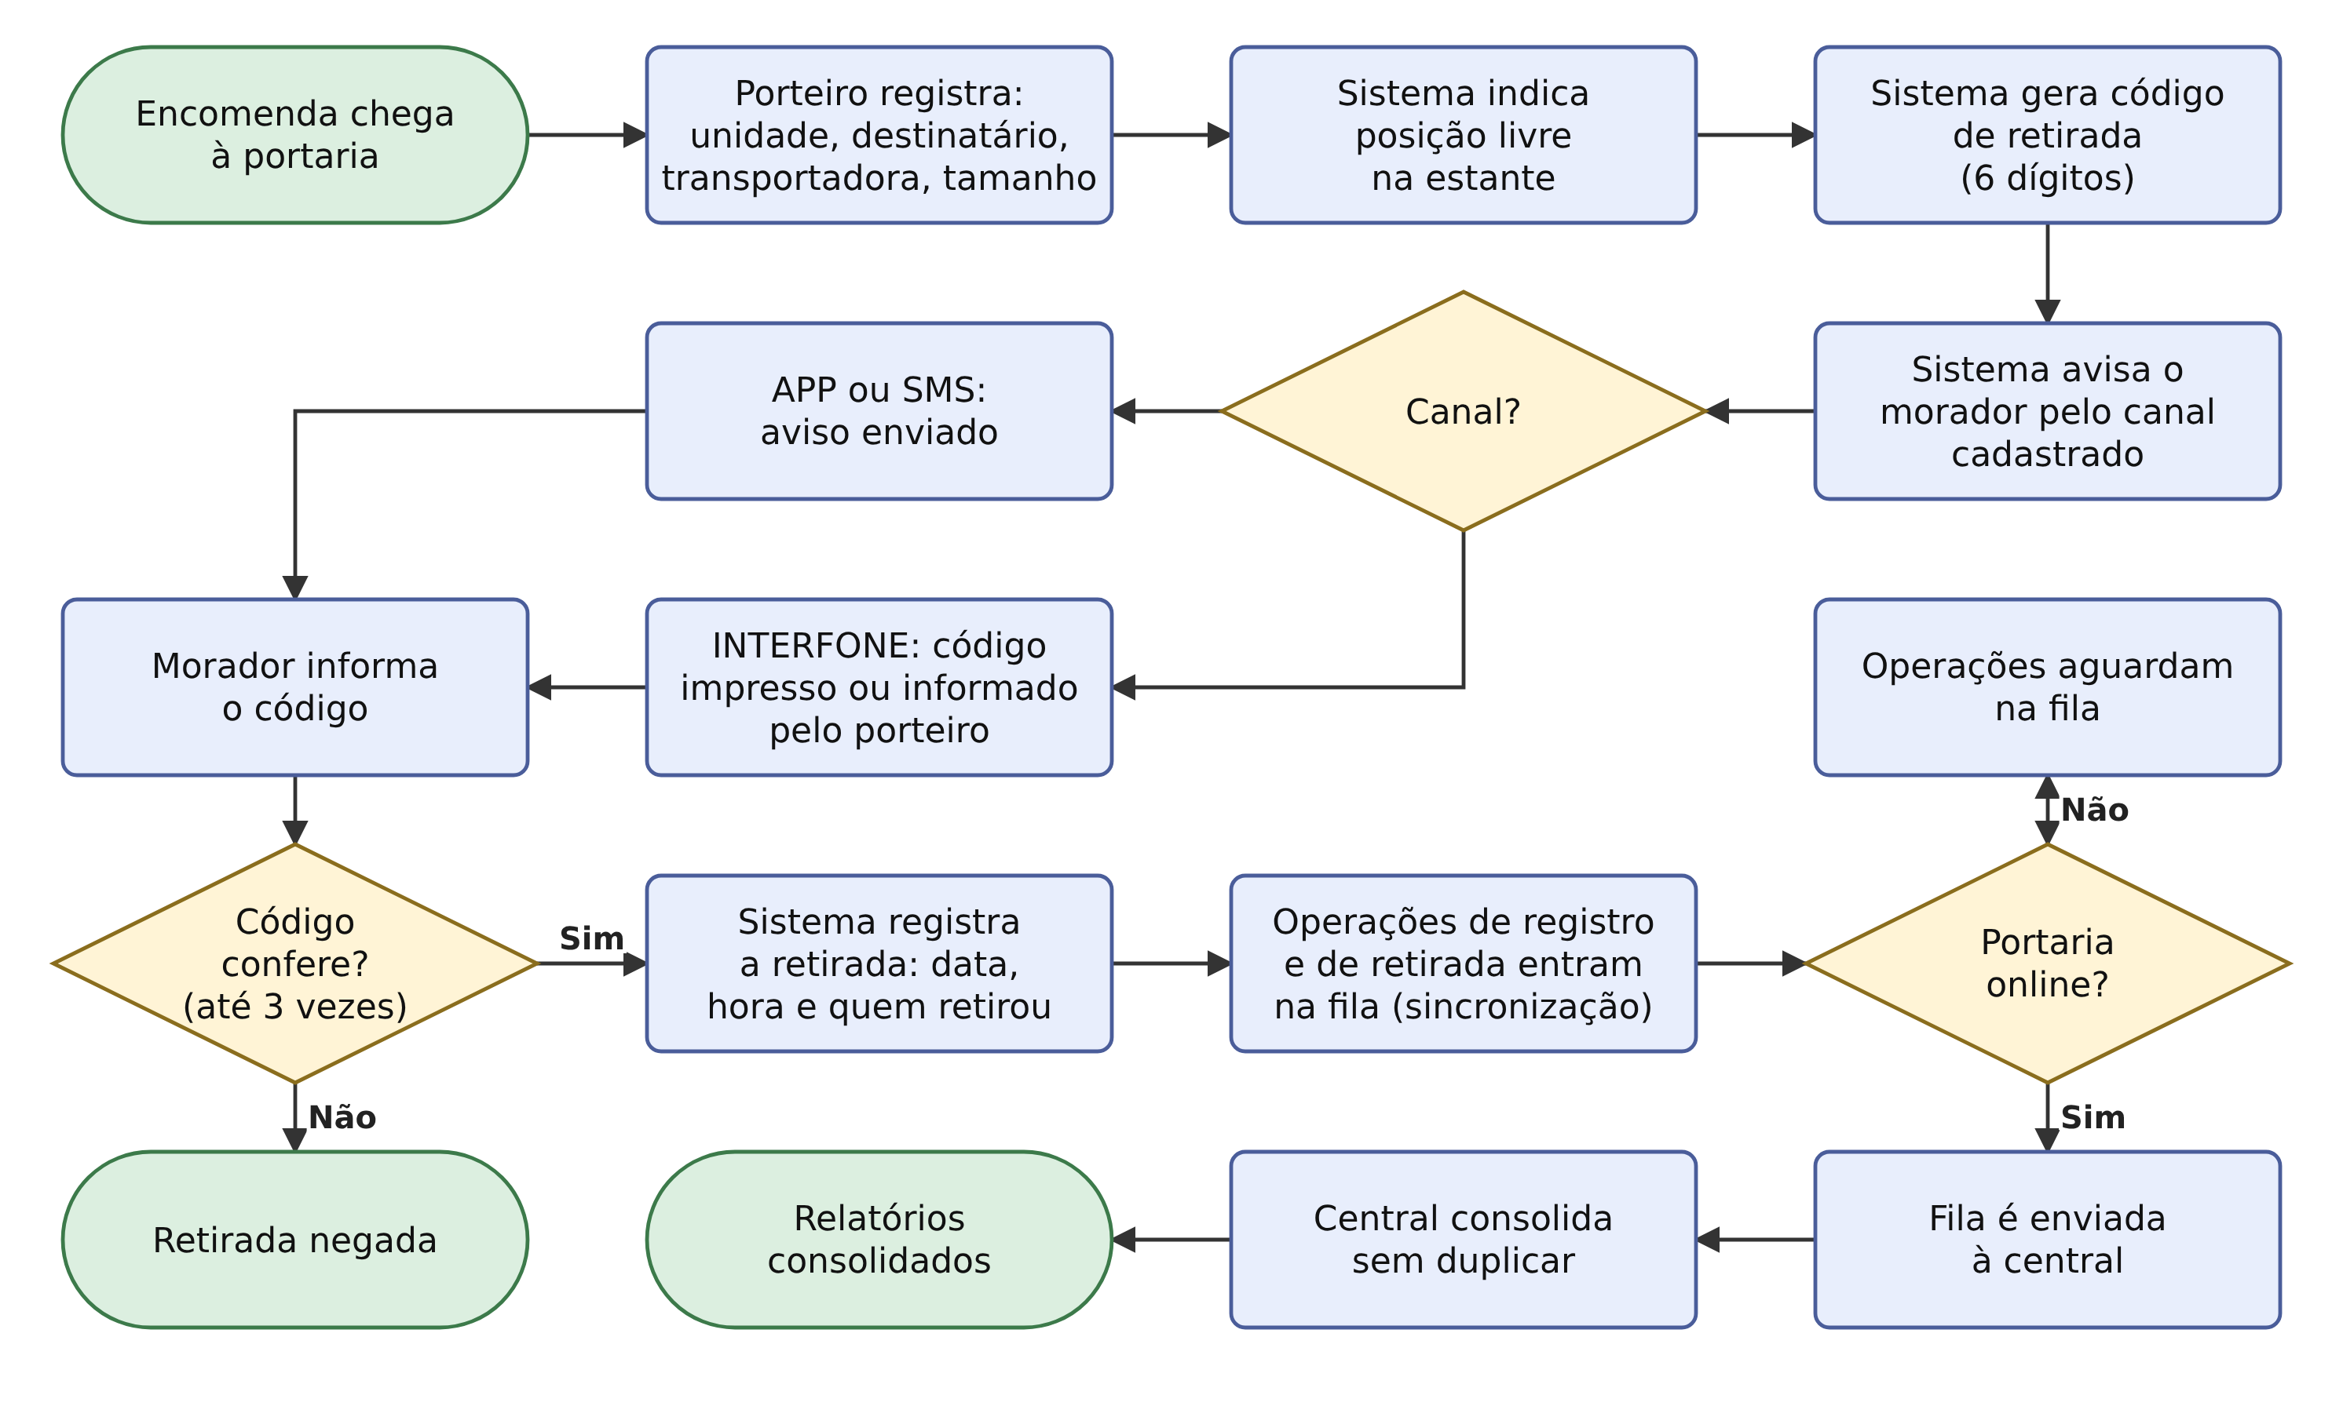
Portaria que funciona sem internet
Nó na portaria
opera offline
Central
consolida sem duplicar
Aviso ao morador
app, SMS ou interfone
Figura 3 – Processo proposto de encomendas. Fonte: elaborado pelos autores (2026).
Diferencial: operação offline com sincronização sem duplicidade, aviso em vários canais e consolidação dos condomínios.
Notes:
YSAAC (continuação). Pergunta de pesquisa: como uma solução com operação offline e sincronização central pode reduzir extravios, entregas incorretas e o tempo dos porteiros. Pesquisa aplicada, exploratória e qualitativa. O que já existe: aplicativos (ex.: ALL Condo), armários inteligentes, portaria remota. As páginas consultadas não informam operação offline nem consolidação de vários condomínios: não dizer que os produtos não têm, só que não informam. Não dizer que a solução reduziu extravios: o benefício é esperado e ainda não foi medido. Não usar a palavra fictício: falar em dados de exemplo.

Slide 4
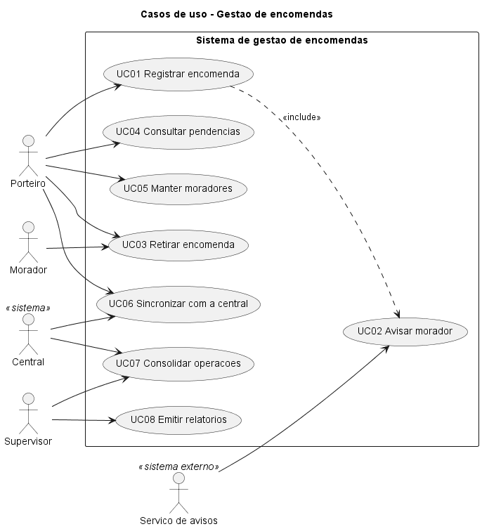
Engenharia de software ágil
15/16
histórias de usuário implementadas
12 + 8
requisitos funcionais e não funcionais
8
casos de uso
Scrum simplificado: Product Owner Lucas, Scrum Master Daniel.
Figura 4 – Diagrama de casos de uso. Fonte: elaborado pelos autores (2026).
Notes:
ADILSON, bloco 2 (cerca de 3 min, junto com o próximo slide). Roteiro: documento-final/apresentacao/bloco-2-engenharia-software-adilson.md. Scrum simplificado: Lucas é o Product Owner, Daniel o Scrum Master, os demais formam o time. Revisão e retrospectiva por mensagem escrita no grupo, às sextas, às 19h. 16 histórias; 15 implementadas; a 16ª (devolução de volumes) ficou como evolução futura. 12 requisitos funcionais e 8 não funcionais. Oito casos de uso; atores: porteiro, morador, supervisor, central e serviço de avisos. As sprints 0 a 3 rodaram em ciclo único em 29/10/2026 (datas do histórico do Git): não dizer que houve cerimônias semanais reais.

Slide 5
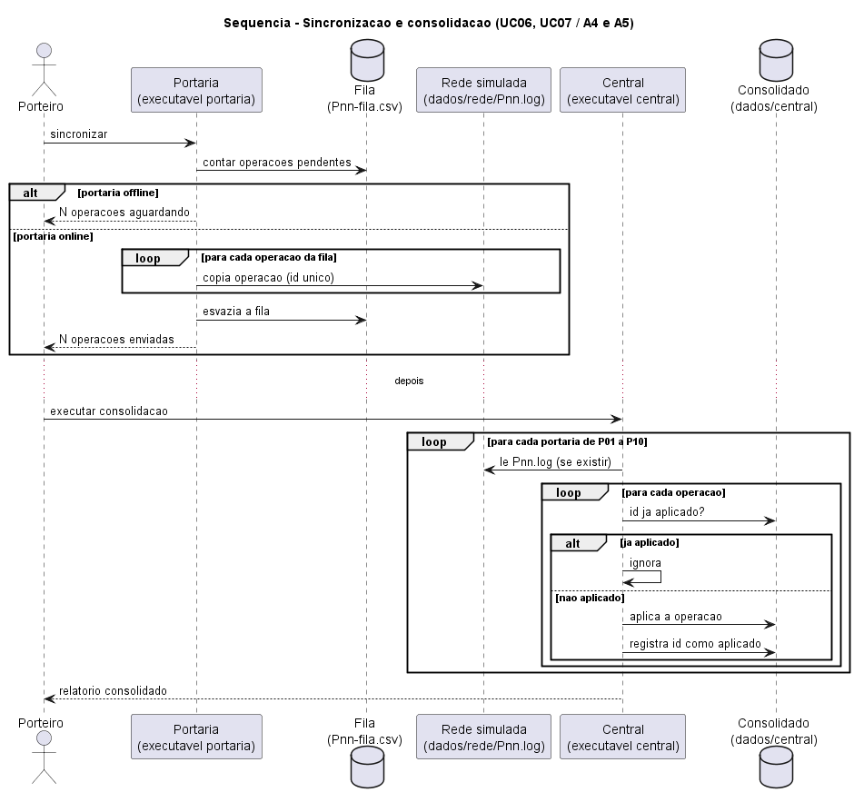
Sincronizar sem duplicar
Operação com id único
1
cada evento vira uma operação
Sem internet, a fila espera
2
a portaria continua a trabalhar
A central ignora ids já aplicados
3
reenviar o lote não duplica
Figura 5 – Sincronização e consolidação (ADR-003). Fonte: elaborado pelos autores (2026).
Notes:
ADILSON (continuação). A decisão mais importante é a ADR-003, a sincronização assíncrona: cada evento vira uma operação com identificador único, guardada numa fila; a portaria só envia quando está online; a central ignora os identificadores já aplicados, então reenviar um lote não duplica registros. Qualidade: definição de pronto com compilação sem avisos, testes passando, funções comentadas e revisão por outro integrante; 9 conjuntos de testes. Ferramentas: C, Git, MySQL em Docker, PlantUML, Mermaid e Packet Tracer.

Slide 6
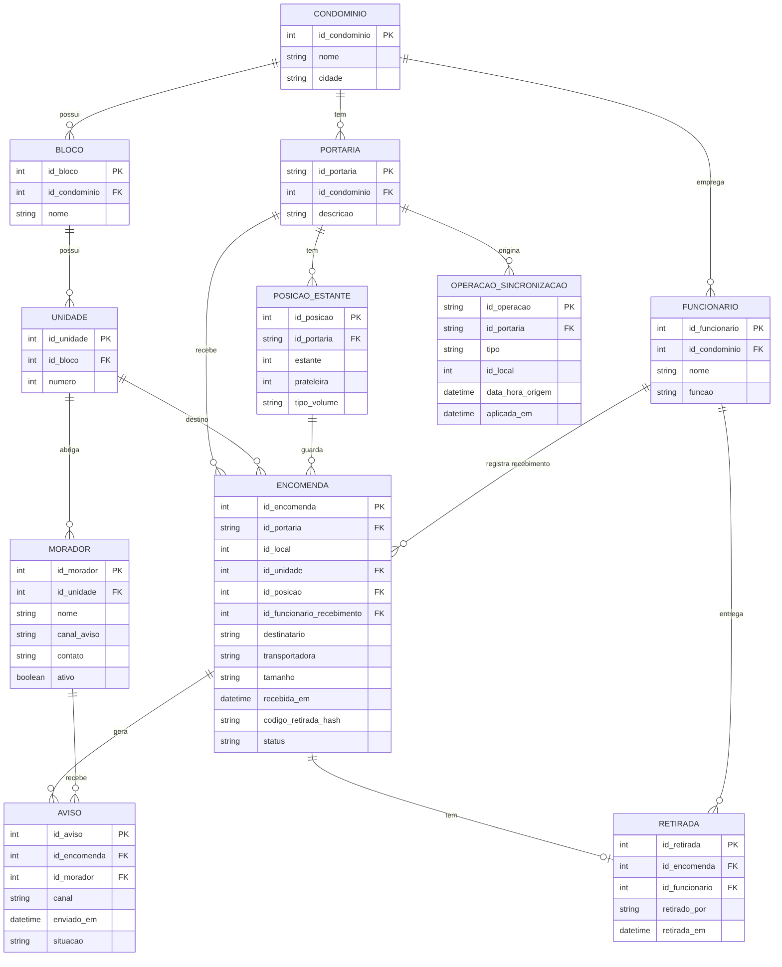
Banco de dados relacional
MySQL 8
banco do servidor central
11 / 44
tabelas e restrições nomeadas
3FN
normalizado até a 3ª forma normal
Figura 6 – Diagrama entidade-relacionamento. Fonte: elaborado pelos autores (2026).
Notes:
LUCAS, bloco 3 (cerca de 3 min, junto com o próximo slide). Roteiro: documento-final/apresentacao/bloco-3-banco-de-dados-lucas.md. Por que relacional: entidades estáveis e muito ligadas, e regras que não podem falhar (uma só retirada por encomenda, uma só aplicação de cada operação); escolha do MySQL 8 (ADR-001). O modelo tem 11 entidades: cada condomínio tem blocos, que têm unidades, que abrigam moradores; cada condomínio tem uma portaria, que recebe as encomendas e origina as operações de sincronização. Normalização: partimos de uma página do caderno e chegamos à 3ª forma normal, com 11 tabelas.

Slide 7
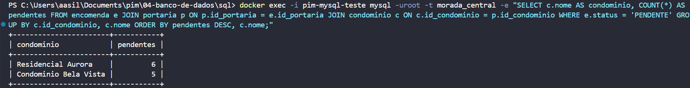
O que o banco garante
Sem duplicar
Código protegido
Bate com o C
a chave da operação impede registrá-la duas vezes
guardado só como hash (SHA-256)
6 e 5 pendentes; 6 de 48 e 5 de 48 posições
Figura 7 – Consulta no MySQL 8.4, com dados de exemplo. Fonte: elaborado pelos autores (2026).
Hash: sistema completo. O protótipo em C usa arquivos CSV.
Notes:
LUCAS (continuação). São 44 restrições nomeadas. Três soluções: a chave primária da tabela de operações impede registrar a mesma operação duas vezes (sustenta a sincronização sem duplicidade); uma coluna gerada, preenchida só enquanto a encomenda está pendente, com restrição de unicidade, impede duas pendentes na mesma posição e deixa posições liberadas voltarem a ser usadas; o código de retirada é guardado só como resumo criptográfico SHA-256, e isso vale para o sistema completo (o protótipo usa arquivos). Rodamos os scripts em MySQL 8.4 em contêiner Docker, sem erro, e os resultados batem com o relatório do programa em C. NoSQL só faria sentido no histórico de avisos, numa evolução futura.

Slide 8
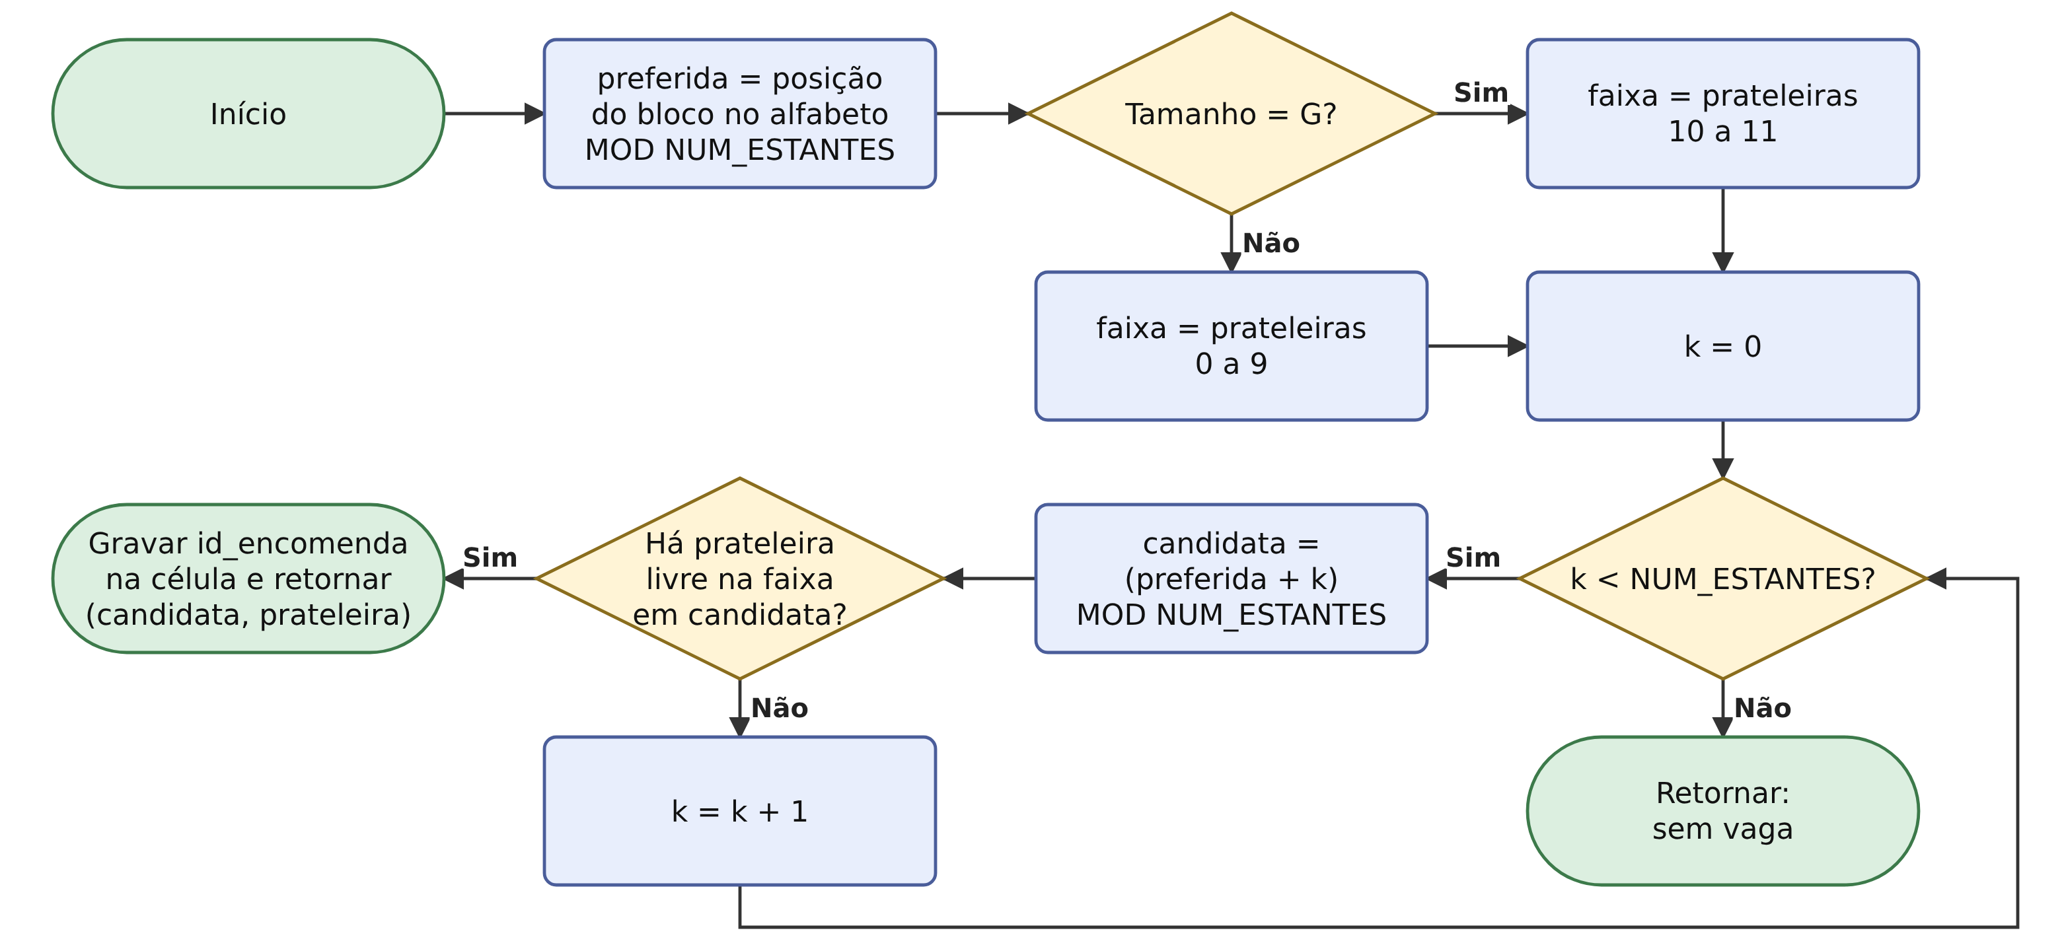
Programação estruturada em C
C99
sem avisos de compilação
4 x 12
matriz da estante
9
conjuntos de testes passando
Figura 8 – Fluxograma da alocação na estante (A1). Fonte: elaborado pelos autores (2026).
Alocação na estante (A1): começa pela estante do bloco e, se estiver cheia, tenta as outras em ordem circular.
Notes:
DANIEL, bloco 4 (cerca de 3 min de fala e 4 min de demonstração). Roteiro: documento-final/apresentacao/bloco-4-programacao-c-daniel.md. São dois programas em C: o portaria, que é o nó de uma portaria, e o central, que consolida. C99, só biblioteca padrão, sem nenhum aviso com -Wall -Wextra -pedantic. Funções pequenas com o nome do módulo no prefixo; fgets com validação; toda função comentada. A estante é uma matriz 4 por 12: cada linha é a estante de um bloco, cada coluna é uma prateleira; as prateleiras 10 e 11 são de volumes grandes; a matriz é reconstruída ao abrir o programa, a partir das pendentes. A1 aloca a posição; A3, a retirada, é pelo código e o porteiro confirma com o morador (até 3 tentativas); A5, na central, ignora o id já aplicado. São 9 conjuntos de testes, todos passando. Agora a demonstração.

Slide 9
Demonstração ao vivo
1
2
3
4
Portaria offline
Registrar encomendas
Sincronizar com a central
Retirar com o código
Portaria agora OFFLINE.
Encomenda 9 registrada para D-7.
Guardar na estante D, prateleira 0.
2 operacao(oes) enviada(s) para dados/rede/P01.log.
Retirada registrada: encomenda 9, por Rafael Costa.
Terminal 1: portaria • Terminal 2: central
Notes:
DEMONSTRAÇÃO (Daniel, cerca de 4 min). Seguir documento-final/apresentacao/roteiro-demonstracao.md. Antes: central duas vezes (17 aplicadas e 14 encomendas; depois 0 aplicadas). Passo 1: opção 9, portaria OFFLINE. Passo 2: opção 1, D, 7, Rafael Costa, Transp Alfa, M; depois D, 15, Beatriz Alves, Transp Gama, P; ANOTAR o código. Opção 8 mostra 2 operações aguardando. Passo 3: opção 9 (online) e opção 8; rodar a central: só 2 aplicadas, 10 já aplicadas. Passo 4: opção 2, código errado (tentativa 1 de 3), código certo, N (cancela), de novo com S e nome. Sincronizar e central: 1 aplicada. Abrir dados/central/relatorio-consolidado.txt. Atenção: a coluna ANTIGAS muda com a data de hoje. Se falhar: repetir o comando uma vez; se continuar, mostrar o slide de reserva (último do arquivo).

Slide 10
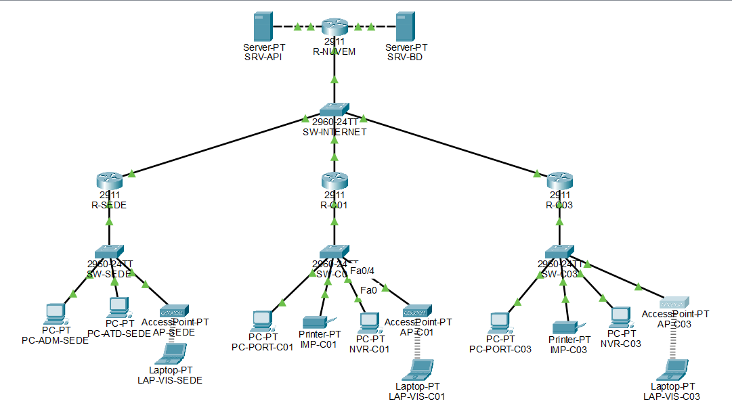
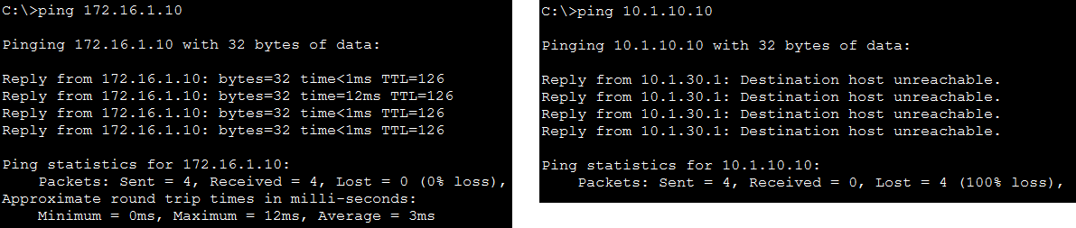
Redes, inclusão e conclusão
44
redes, em 4 VLANs
15/15
testes no Packet Tracer
Figura 9 – Topologia da rede no Packet Tracer 9.0.1.
AA
nível WCAG proposto para as telas futuras
Para quem não usa smartphone: aviso pelo interfone, com código impresso.
Figura 10 – Testes T2 e T6. Fonte: elaborado pelos autores (2026).
Conclusão: viável. Benefícios a medir em piloto.
Aviso e rede simulados no programa; VPN só no desenho.
Notes:
PEDRO, bloco 5 (cerca de 5 min, com a conclusão). Roteiro: documento-final/apresentacao/bloco-5-redes-pedro.md. Rede: sede, dez condomínios e nuvem; estrela em cada local (roteador com firewall, switch com VLANs, ponto de acesso); VPN entre os locais, a nuvem no centro (onze túneis). Endereçamento 10.X.Y.0/24: X é o local, Y é a VLAN; 44 redes sem sobreposição; VLANs 10 portaria, 20 CFTV, 30 visitantes, 99 gerência. Regras: a portaria só alcança a API na nuvem; o CFTV só fala com a própria VLAN; visitantes só chegam à internet; gerência administra por SSH, a partir da sede. Testes: 15 de 15 no Packet Tracer 9.0.1; T2 (a portaria do condomínio 1 alcança o servidor) e T6 (o Wi-Fi de visitantes não alcança a portaria). LGPD: só os dados necessários. Fechamento: o que está pronto e testado é o núcleo em C, os scripts do banco e a rede no simulador; aviso e rede entre portaria e central são simulados e a VPN existe só no desenho; os benefícios ainda não foram medidos, só um piloto mostra. Conclusão: viabilidade.

Slide 11
Obrigado!
Perguntas?
Código e documentação: github.com/danieelaugustoo/pim
Os dados usados nos testes e na demonstração são dados de exemplo.
Notes:
ENCERRAMENTO. Agradecer e abrir para perguntas. Quem responde: cada integrante responde sobre o próprio bloco (ver divisao-e-perguntas.md). O repositório é público.

Slide 12
Reserva: saída do programa
17
operações aplicadas na 1ª execução da central (14 encomendas)
Relatório consolidado com dados de exemplo
Portaria | Registradas | Pendentes | Retiradas | Devolvidas | Antigas
P01 | 8 | 6 | 1 | 1 | 2
P02 | 6 | 5 | 1 | 0 | 0
Total | 14 | 11 | 2 | 1 | 2
0
aplicadas na 2ª execução: as 17 já estavam aplicadas
Valores gerados em 29/10/2026. A coluna Antigas depende da data de execução. Fonte: elaborado pelos autores (2026).
Notes:
SLIDE DE RESERVA: usar só se o programa falhar na hora. Mostra o resultado da central (17 operações aplicadas na primeira execução, 14 encomendas; na segunda, 0 aplicadas) e o relatório consolidado do trabalho (Quadro 2). Reenviar o mesmo arquivo não duplica nada: é a consolidação idempotente (A5).

